Slide 1


Group Name
Bộ Môn Thuyết trình

Slide 2
Group 7
Computer Vision
Tên
Mã Sinh Viên
Tên
Mã Sinh Viên
Tên
Mã Sinh Viên
Tên
Mã Sinh Viên

Slide 3
COMPUTER
V
I
S
I
O
N

Slide 4
TÔ MÀU HÌNH ẢNH
THÔNG QUA VIỆC TẠO BẢNG MÀU DỰA TRÊN VĂN BẢN
GROUP
N
A
M
E

Slide 5
LÊ THANH PHONG
19475611
LƯU THỊ YẾN NHI
19522491
NGUYỄN VĂN PHÚC NHÂN
19440221
PHAN NGUYỄN MAI PHƯƠNG
19469121

Slide 6
File Edit View Options Window Help
TỔNG QUAN
1. Giới thiệu
Tổng quan
2. Nghiên cứu liên quan
3. Dữ liệu Palette-and-Text (PAT)
4. Phương pháp tiếp cận
Nội dung chi tiết
5. Kết quả thực nghiệm
6. Kết luận
Fri 11 : 00 AM

Slide 7
File Edit View Options Window Help
Nội dung chi tiết
1
2
3
4
Chủ đề nội dung
PHƯƠNG
PHƯƠNG
PHƯƠNG
PHONG VÀ NHI
Nội dung chi tiết
5
6
NHÂN
NHÂN
Fri 11 : 00 AM

Slide 8
File Edit View Options Window Help
Gô gồ
Chúng tôi sẽ tô màu cho ảnh như thế nào
Thuyết trình
Fri 11 : 00 AM

Slide 9
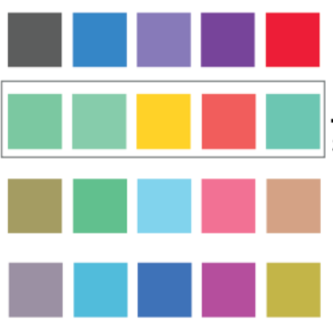
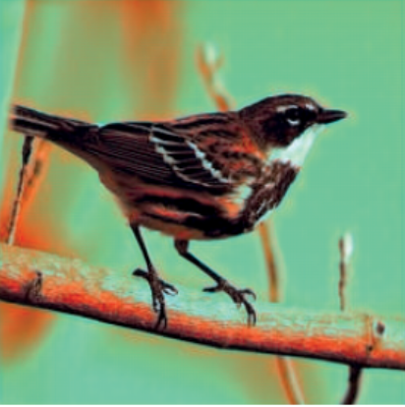
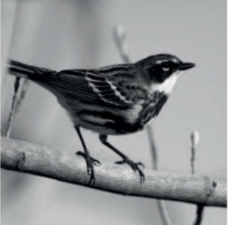
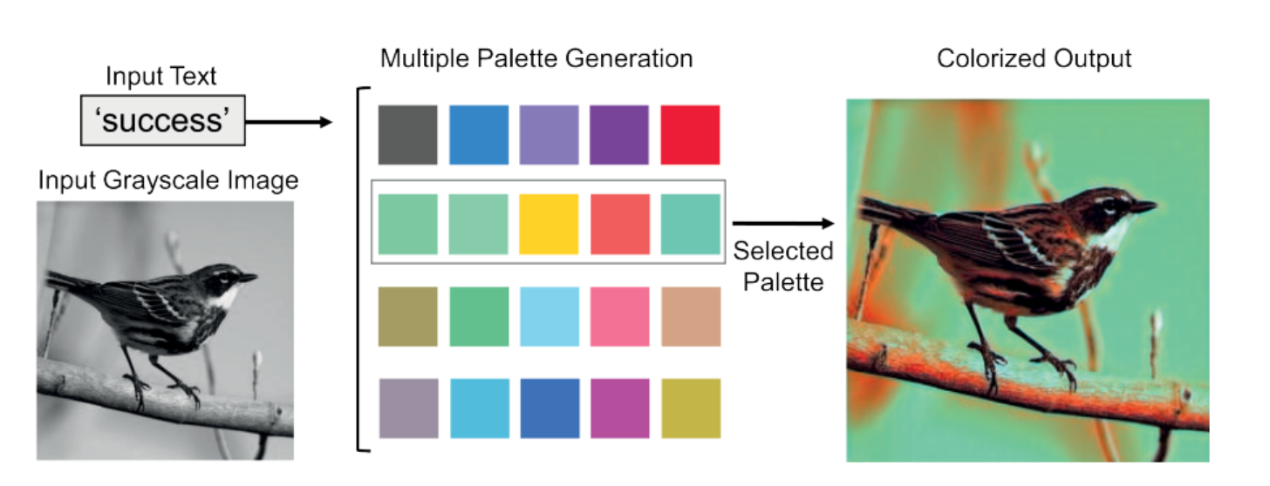
"success"

Slide 10
TÍNH MỚI
TÍNH MỚI TRONG NGHIÊN CỨU NÀY
TÍNH MỚI

Slide 11
Tính mới trong nghiên cứu này:
1. Tạo ra được các bảng màu dựa trên kiểu nhập văn bản từ ngôn ngữ tự nhiên thông qua mô hình Deep Learning được đề xuất trong bài báo này.
2. Mô hình này có thể sử dụng bảng màu đã được tạo ra trước đó để tiếp tục tạo ra những màu sắc phù hợp và lại sử dụng những bảng màu đó tô lên những bức ảnh xám.
3. Giới thiệu được tập dữ liệu màu được sắp xếp thủ công mang tên Palette-and-Text (PAT) với 10.183 cặp văn bản và bảng màu tương ứng.

Slide 12

2. NGHIÊN CỨU LIÊN QUAN

Slide 13
Ngữ nghĩa màu sắc
Conditional GANs
2. NGHIÊN CỨU LIÊN QUAN
Tương tác màu sắc
Sequence-to-Sequence with Attention

Slide 14
PAT
3.Palette-and-Text (PAT)
PAT

Slide 15
File Edit View Options Window Help
Gô gồ
Palette-and-Text (PAT)
Tìm kiếm
Fri 11 : 00 AM

Slide 16
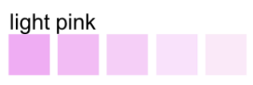
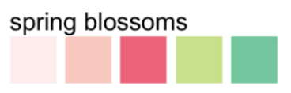

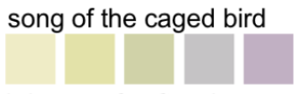
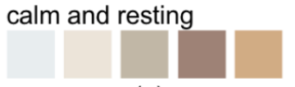
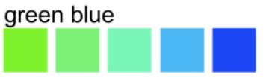
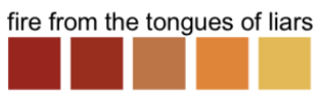
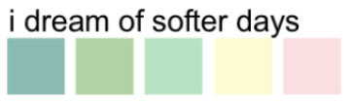
Palette-and-Text (PAT)
+ PAT chứa 10.183 văn bản
+ Có 5 màu trong 1 bảng màu
+ Mô tả văn bản được tạo thành từ 4.312 từ duy nhất

Slide 17
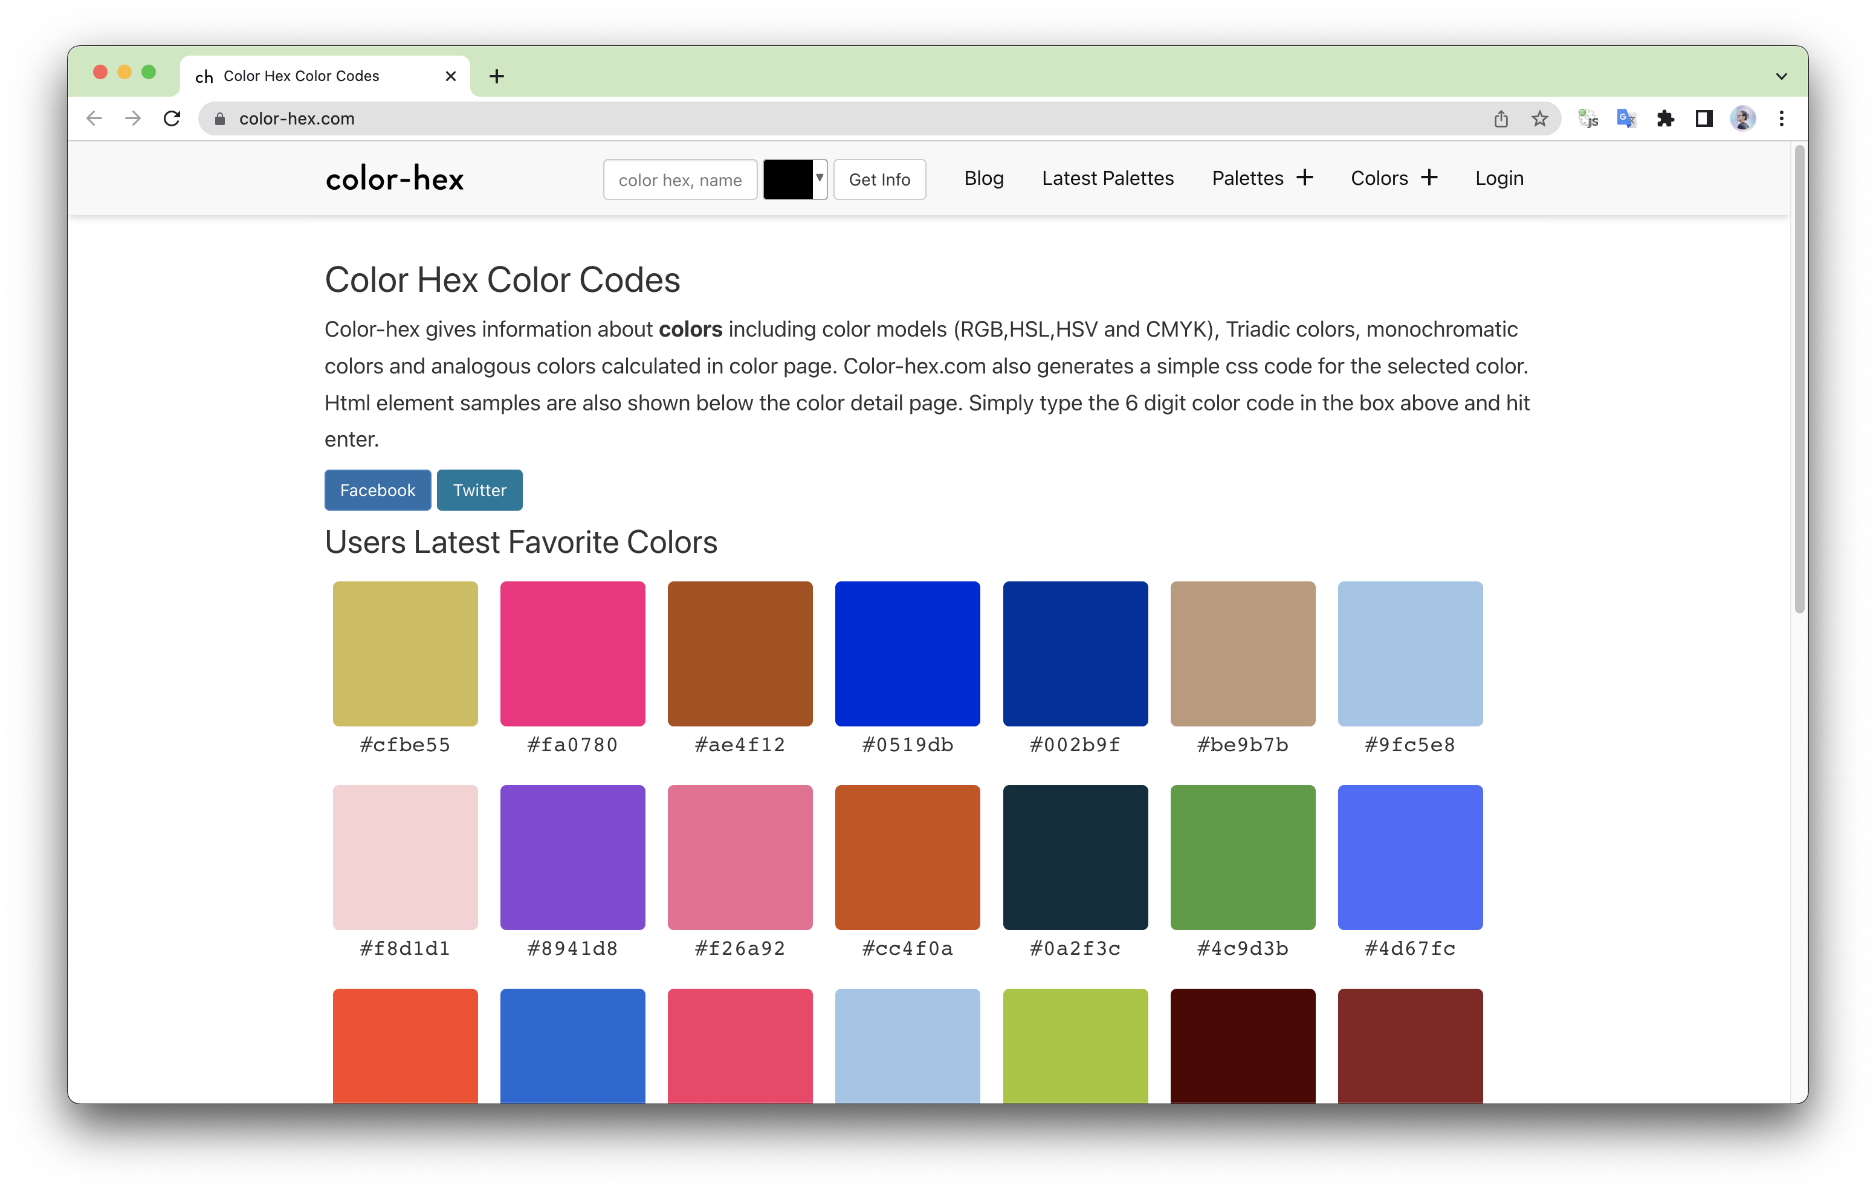
Thu thập dữ liệu
https://www.color-hex.com/
Ngôn ngữ: English
47.665 cặp văn bản bảng màu

Slide 18
Thu thập dữ liệu
GIẢI PHÁP
Chúng tôi nhận thấy rằng: đôi khi người dùng gán tên bảng màu một cách tùy tiện, thiếu tính nhất quán về ngữ nghĩa với bảng màu tương ứng của họ. Có một số từ ngữ không hề có nghĩa gì như: "mehmeh" hay "i spilled tea all over my laptop rip" hoặc có lỗi chính tả (ví dụ: ’cause iiiiii see through you boyyyyy’ và ’greene gardn’). Do đó, việc sử dụng tên bảng màu thô chưa tinh chỉnh xử lí sẽ cản trở đáng kể hiệu suất của mô hình.
Bốn người chúng tôi đã thảo luận xem những cụm từ ấy nếu được ghép nối với bảng màu được tạo thì có khớp đúng với ngữ nghĩa của nó hay không. Sau đó, chúng tôi chỉ sử dụng các cụm từ mà theo đó đã có ít nhất ba trên tổng số bốn người trong nhóm chúng tôi đồng ý rằng có sự khớp về ngữ nghĩa. Qua đó, lỗi chính tả cũng như nghĩa của từ đã được sửa theo cách thủ công sau khi chúng tôi hoàn tất việc phân loại dữ liệu.

Slide 19
PHƯƠNG PHÁP TIẾP CẬN
4. PHƯƠNG PHÁP TIẾP CẬN
PHƯƠNG PHÁP TIẾP CẬN

Slide 20
Phương pháp tiếp cận
Mô hình đề xuất của chúng tôi bao gồm hai mạng: Mạng tạo văn bản thành bảng màu (Text-to-Palette Generation Networks (TPN)) và Mạng tạo màu dựa trên bảng màu ( Palettebased Colorization Networks (PCN)). Chúng tôi đào tạo các mạng đầu tiên để tạo các bảng màu cho một văn bản và sau đó đào tạo mạng thứ hai để dự đoán cách tô màu hợp lý cho một hình ảnh thang độ xám với các bảng màu được tạo. Chúng tôi sử dụng GAN có điều kiện (cGAN) cho cả hai mạng.

Slide 21
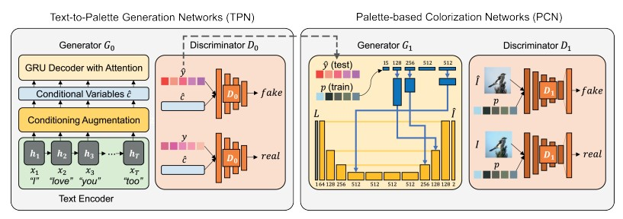
Tổng quan mô hình Text-to-Color
Hình 3: Tổng quan về kiến trúc Text2Colors của chúng tôi.

Slide 22
Tổng quan mô hình Text-to-Color
Trong quá trình huấn luyện, trình khởi tạo G0 học cách tạo bảng màu yˆ cho trước từ một tập hợp các biến có điều kiện cˆ được xử lí từ văn bản đầu vào x = {x1, ..., xT }. Trình khởi tạo G1 học cách dự đoán đầu ra được tô màu của hình ảnh thang độ xám L được cung cấp bảng màu p được trích xuất từ hình ảnh thực.
Tại thời điểm thử nghiệm, các trình khởi tạo được huấn luyện G0 và G1 được sử dụng để tạo bảng màu từ văn bản đã cho và sau đó tô màu một hình ảnh thang độ xám bảng màu đã được tạo

Slide 23
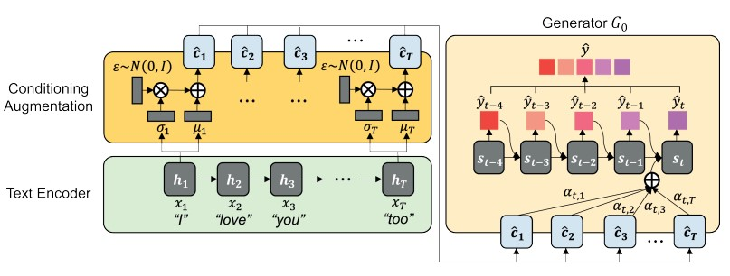
4.1 Text-to-Palette Generation Networks (TPN)
Hình 4: Kiến trúc mô hình của trình tạo G₀ tạo ra màu thứ t
trong bảng với văn bản đầu vào x = {x₁,...,x_{T} }.

Slide 24
4.1 Text-to-Palette Generation Netwworks (TPN)
Trong phần này, chúng tôi minh họa mạng tạo Văn bản thành bảng màu được hiển thị trong Hình 3 và 4, một trong những mạng đầu tiên tạo ra các bảng màu phù hợp được liên kết với kiểu nhập văn bản. Những từ không có trong tập huấn luyện trước được khởi tạo ngẫu nhiên.
Sau khi bộ mã hóa văn bản GRU mã hóa x thành các trạng thái ẩn h = {h1, ..., hT } thêm biến thể vào văn bản được mã hóa bằng cách lấy mẫu các biến ẩn cˆ từ phân phối Gaussian N(µ(h), Σ(h)). Sử dụng chuỗi các biến điều hòa cˆ = {cˆ1, ..., cˆT } làm điều kiện.

Slide 25
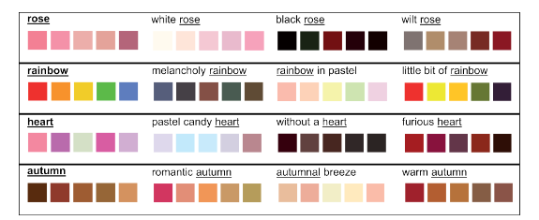
Kiến trúc của mạng
Việc ánh xạ từ văn bản sang màu sắc vốn đã đa phương thức. Để mô hình hóa một cách thích hợp tính đa phương thức của vấn đề này, chúng tôi sử dụng kỹ thuật tăng điều hòa (Conditional Augmentation).

Slide 26
Kiến trúc của mạng
Trình khởi tạo (G0): Để có được tập hợp các vectơ điều hòa cˆ = {cˆ1, ..., cˆT }, các vectơ từ được đào tạo trước x = {x1, ..., xT } trước tiên được đưa vào bộ mã hóa văn bản GRU để tính toán các trạng thái ẩn h = {h1, ..., hT }.
Vectơ ngữ cảnh ci phụ thuộc vào chuỗi vectơ điều kiện cˆ = {cˆ1, ..., cˆT } mà bộ mã hóa văn bản ánh xạ đầu vào văn bản. Mỗi điều kiện cˆi chứa thông tin về toàn bộ kiểu nhập văn bản, tập trung chủ yếu vào từ thứ i với một chút thay đổi.

Slide 27
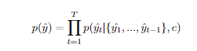
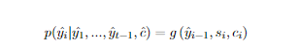
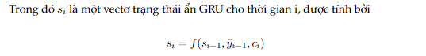
Kiến trúc của mạng
Chúng tôi thiết kế trình tạo bảng màu của mình như một biến thể của bộ giải mã RNN với cơ chế attention Bộ giải mã được đào tạo để dự đoán màu tiếp theo ˆyt, với các vectơ điều kiện ˆc và tất cả các màu được dự đoán trước đó { ˆy1, ..., ˆyt−1} của bảng màu ˆy. Nói cách khác, bộ giải mã xác định xác suất trên bảng màu ˆy bằng cách phân tách xác suất chung thành các điều kiện có thứ tự

Slide 28
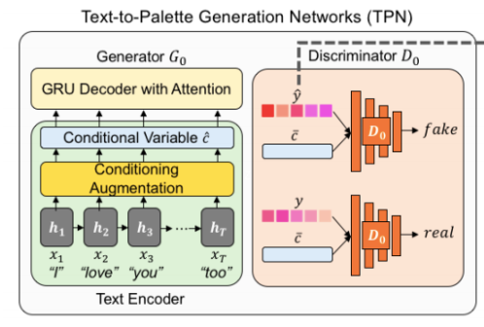
Kiến trúc của mạng
Trình phân biệt (D0): Đối với trình phân biệt D0, biến điều hòa cˆ và bảng màu được nối và đưa vào một loạt các lớp được kết nối đầy đủ. Bằng cách cùng học các tính năng trên văn bản và bảng màu được mã hóa, trình phân biệt sẽ phân loại xem các bảng màu là thật hay giả

Slide 29
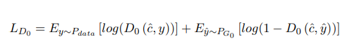
Hàm mục tiêu của cGan
Trong đó, Discriminator DO cố gắng tối đa hóa L(D0) ngược lại Generator G0 cố gắng giảm thiểu L(G0) y được lấy từ phân phối bản màu thực P_data trong khi yˆ được lấy từ phân phối màu từ model PG0 . Từ hàm loss của cGAN có thể thấy là việc train Generator và Discriminator đối nghịch nhau, trong khi D0 cố gắng maximize loss thì G0 cố gắng minimize loss.

Slide 30
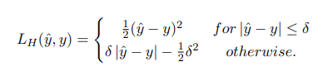
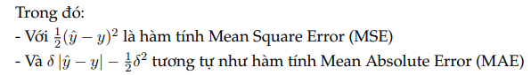
Các phương pháp trước đây đã được hưởng lợi từ việc trộn mục tiêu GAN với khoảng cách L2 hoặc khoảng cách L1. Chúng tôi nhận thấy rằng so với độ đo L1 và L2 thì thấy rằng mất mát Huber (hoặc smooth L1) cho hiệu quả cao nhất trong việc gia tăng sự đa dạng giữa các màu trong bảng màu đã được tạo. Hàm tổn thất Huber được biểu diễn như sau:

Slide 31
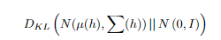
Thay vì sử dụng chuỗi cố định của biểu diễn được mã hóa h = {h1, ..., hT } làm đầu vào cho trình khởi tạo của chúng tôi, việc lấy mẫu ngẫu nhiên các biến tiềm ẩn cˆ từ phân phối Gaussian N(µ(h), Σ(h)). Tính ngẫu nhiên này cho phép mô hình của chúng tôi tạo ra nhiều bảng màu hợp lý với cùng một kiểu nhập văn bản. Chúng tôi đã sử dụng thuật ngữ chính quy hóa phân kỳ Kullback-Leibler (KL - còn hay gọi là Entropy tương đối).
KL divergence là hiệu của Cross Entropy trừ cho Entropy, đo độ tương tự giữa phân bố được đo và phân bố kỳ vọng, là lượng thông tin trung bình thêm vào khi sử dụng mã hóa thông tin. Hai phân bố xác suất càng khác nhau giá trị loss càng lớn.

Slide 32
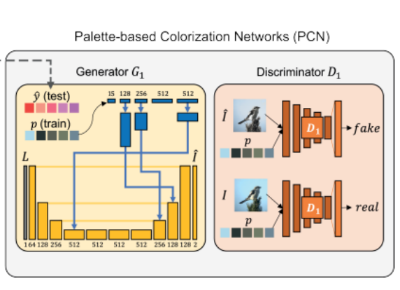
4.2 Palette-based Colorization Netwworks (PCN)

Slide 33
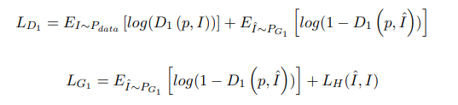
Mục tiêu của mạng thứ hai là tự động tô màu của hình ảnh với thang độ xám được bằng bảng màu được tạo ra ở mạng thứ nhất
D1 và G1 bao gồm trong phương trình được hiển thị trong hình trên. Chúng tôi cũng đã thêm tổn thất Huber vào hàm mục tiêu của trình khởi tạo.

Slide 34
Kiến trúc của mạng
Trình khởi tạo bao gồm hai mạng con: mạng tô màu chính và mạng điều hòa. Mạng tô màu chính của chúng tôi áp dụng kiến trúc U-Net. Các kết nối bỏ qua giúp mô hình khôi phục thông tin.

Slide 35
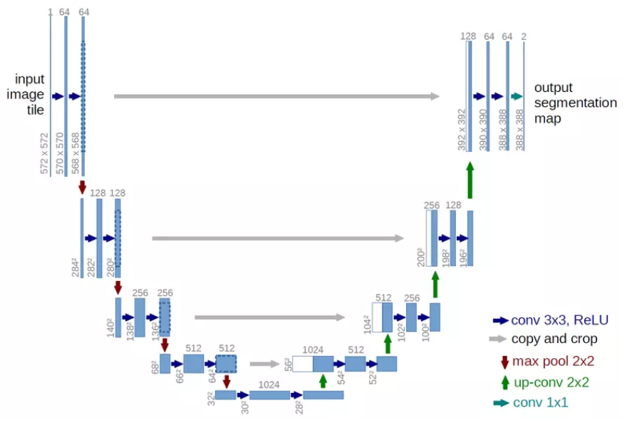

Slide 36
Kiến trúc của mạng
Vai trò của mạng điều hòa này là áp dụng các màu của bảng màu cho hình ảnh được tạo. Trong quá trình huấn luyện, các mạng được cung cấp một bảng màu được trích xuất từ hình ảnh thật.

Slide 37
Kiến trúc của mạng
Biến điều hòa được đưa vào các lớp lấy mẫu với kết nối bỏ qua giống như các mạng ở chính. Điều này cho phép trình khởi tạo phát hiện các điểm nổi bật và áp dụng các màu từ bảng màu cho các vị trí phù hợp của hình ảnh.

Slide 38
Kiến trúc của mạng
Trình phân biệt chúng tôi sử dụng một biến thể của kiến trúc mạng DCGAN. Hình ảnh và biến điều hòa được nối và đưa vào một loạt các lớp tích chập Leaky Relu để cùng tìm các đặc trưng trên hình ảnh và cũng như bảng màu. Sau đó, nó được đưa vào một lớp được kết nối đầy đủ để phân loại xem hình ảnh là thật hay giả.

Slide 39
4.3 Chi tiết triển khai
Cuối cùng, chúng tôi sử dụng các trình khởi tạo được huấn luyện từ G0 và G1 trong thời gian thử nghiệm để tô màu một hình ảnh thang độ xám với bảng màu được tạo từ đầu vào văn bản x.
Trước tiên, chúng tôi huấn luyện D0 và G0 của TPN trong 1000 epochs bằng cách sử dụng bộ dữ liệu PAT. Sau đó, chúng tôi huấn luyện D1 và G1 của PCN trong 100 epochs, sử dụng bảng màu được trích xuất từ hình ảnh thật

Slide 40
4.3 Chi tiết triển khai
Các trọng số được khởi tạo từ phân phối Gaussian với giá trị trung bình bằng 0 và độ lệch chuẩn là 0,05. Chúng tôi đặt các siêu tham số khác là δ = 1, λH = 100, λKL = 0.5.
Tất cả các mạng được đào tạo bằng trình tối ưu hóa Adam [29] với tốc độ học tập là 0,0002.

Slide 41
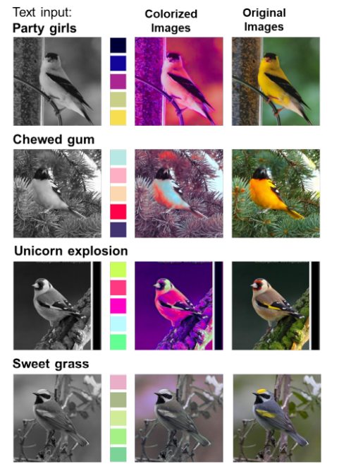
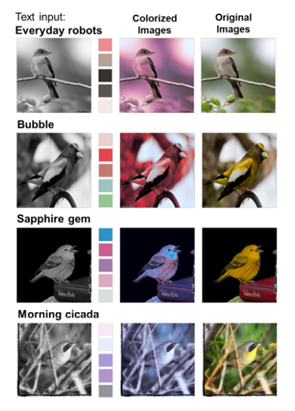
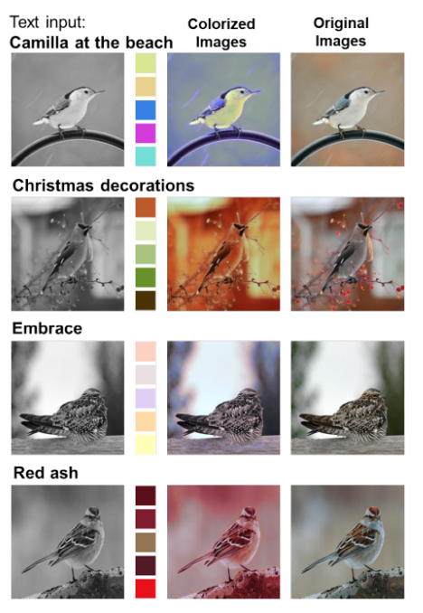
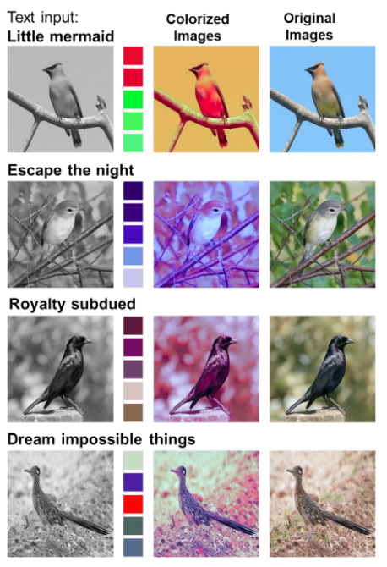
Nội dung 3

Slide 42
NỘI DUNG 4
5. KẾT QUẢ THỰC NGHIỆM
NỘI DUNG 4

Slide 43
NỘI DUNG 4
Phần này sẽ trình bày các kết quả thu được của mô hình đề xuất của chúng tôi. Chúng tôi đánh giá TPN (Phần 4.1) dựa trên bộ dữ liệu PAT của chúng tôi đã được nêu ở trên. Để đánh giá PCN (Phần 4.2), chúng tôi sử dụng ba bộ dữ liệu khác nhau, CUB-200-2011 (CUB), ImageNet ILSVRC Object Detection (ImageNet dataset) và Graphical Pattern Images.
NỘI DUNG 4

Slide 44
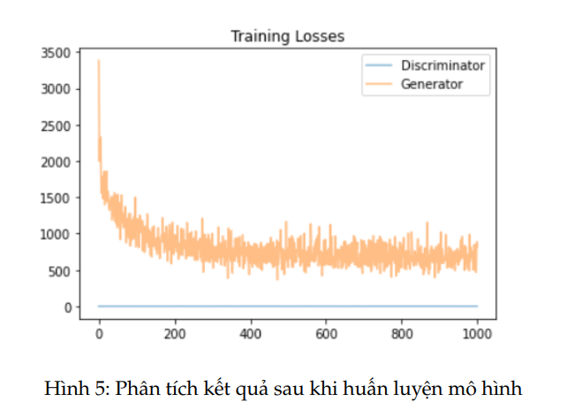
5.1 Text-to-Palette Generation Networks (TPN)

Slide 45
5.1.1 So sánh các mô hình từ các biến thể khác nhau
Hình 6 cho thấy sự so sánh về sự phân bố màu giữa các bảng màu thực của dữ liệu đào tạo và các bảng màu được tạo từ dữ liệu thử nghiệm. Đối với mỗi lần phân bố màu, chúng tôi định lượng các giá trị ab của mỗi màu trong bảng màu thành 313 ngăn màu và trực quan hóa phân bố xác suất của các giá trị ab. Chúng tôi so sánh ba biến thể mô hình của các hàm mục tiêu khác nhau: cGAN+Huber (λH = 100), Huber (λH = 100) và cGAN (λH = 0)

Slide 46
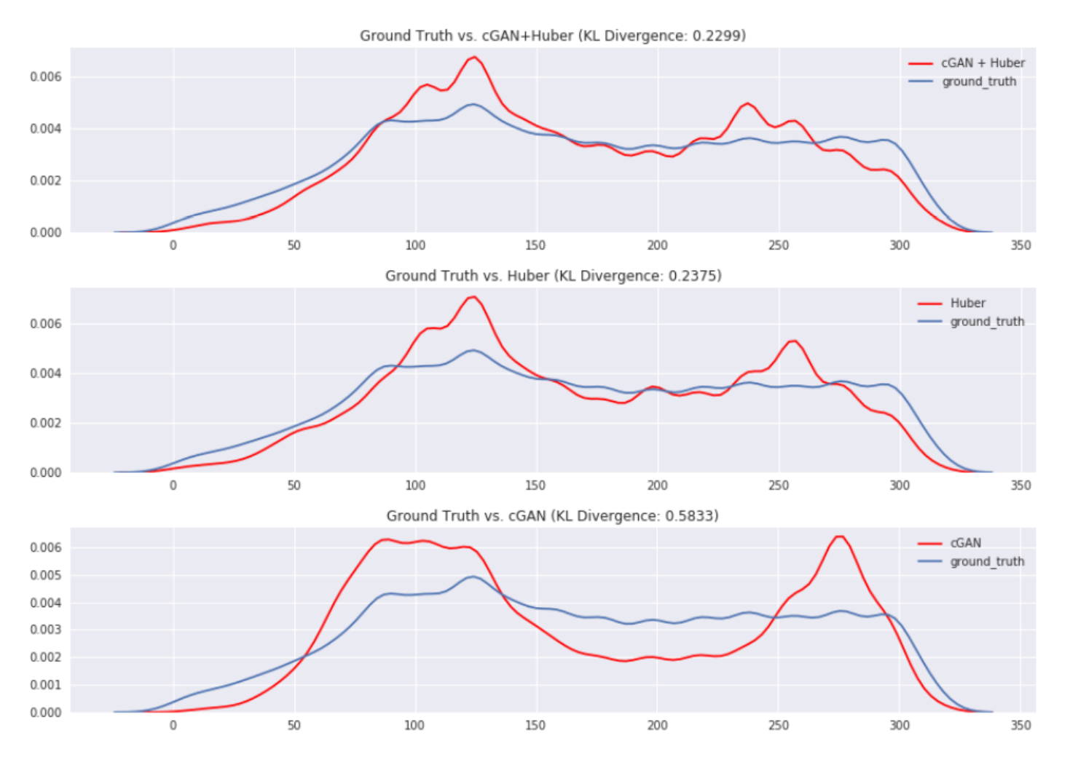

Hình 6: Các đường màu đỏ tương ứng với sự phân phối màu của các bảng màu được tạo từ ba biến thể của mô hình. Các đường màu xanh biểu thị phân phối màu thật từ dữ liệu huấn luyện. Phân kỳ KL của ba cặp phân phối được tính theo thứ tự là 0,2299, 0,2375 và 0,5833.

Slide 47
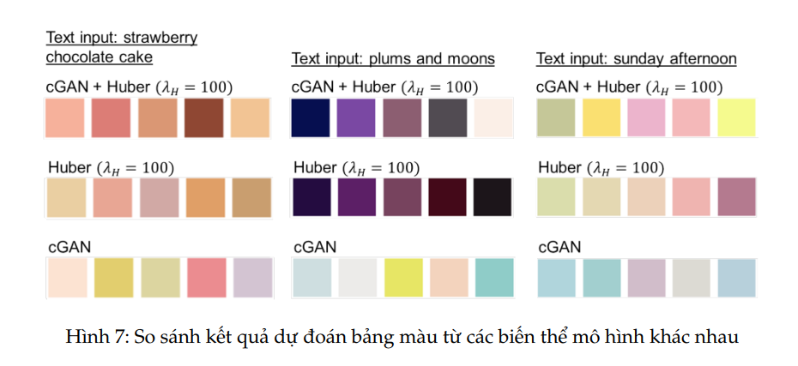

Slide 48
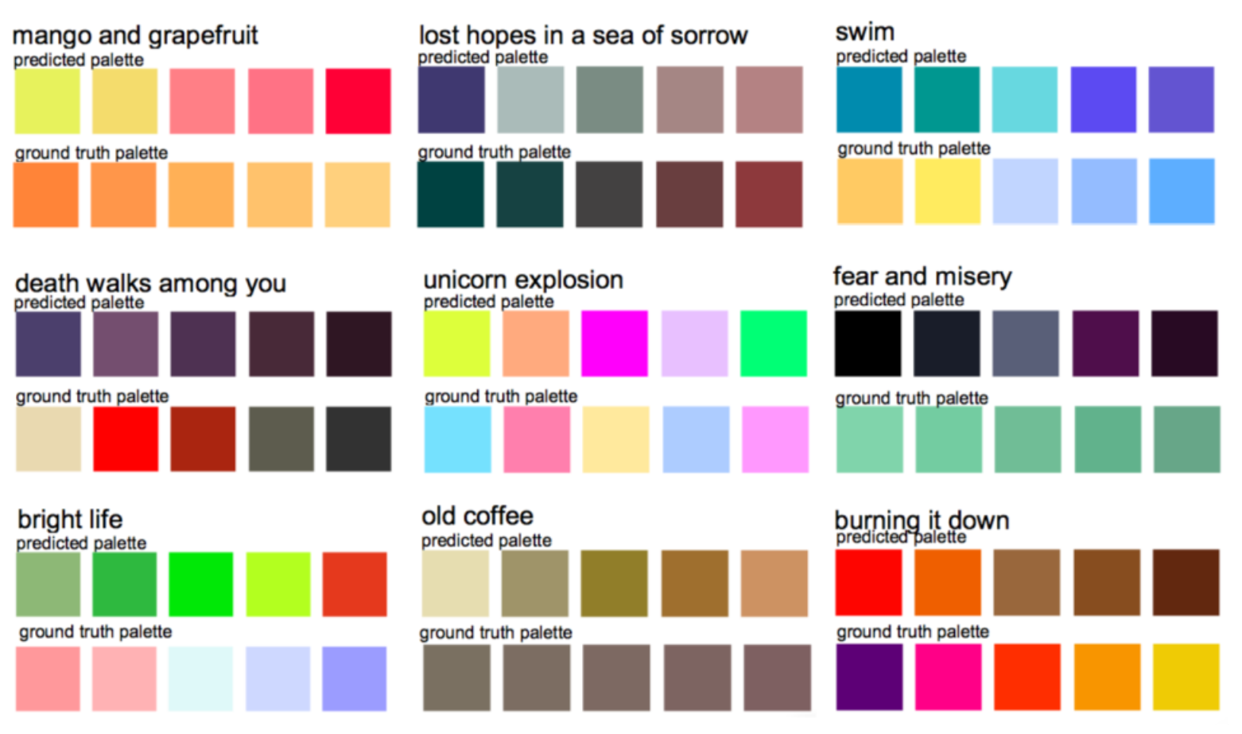
5.1.2 Kết quả từ mô hình TPN
Các kết quả trong Hình 8 cho thấy kết quả đầu ra của mô hình của chúng tôi so với các bảng màu thật từ bộ dữ liệu.
Ngay cả khi bảng dự đoán không hoàn toàn giống với bảng từ bộ dữ liệu, cả hai đều có thể được coi là màu hợp lý, điều này cho thấy khả năng khá khả thi của mô hình của chúng tôi.

Slide 49
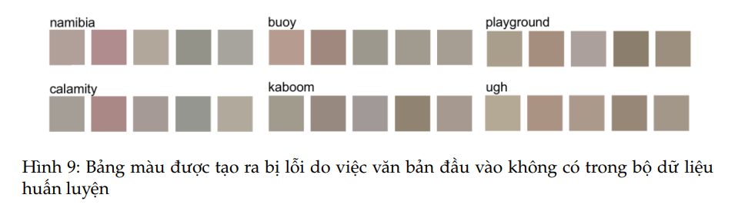
5.1.2 Kết quả từ mô hình tạo bảng màu
Mặc dù có thể tạo ra các bảng màu có ý nghĩa từ text input nhưng lại gặp khó khăn khi các text input không có trong bộ dữ liệu để training. Ví dụ ‘bright life’ -> nó không có trong tập dữ liệu -> gặp khó khăn trong việc dự đoán bảng màu

Slide 50
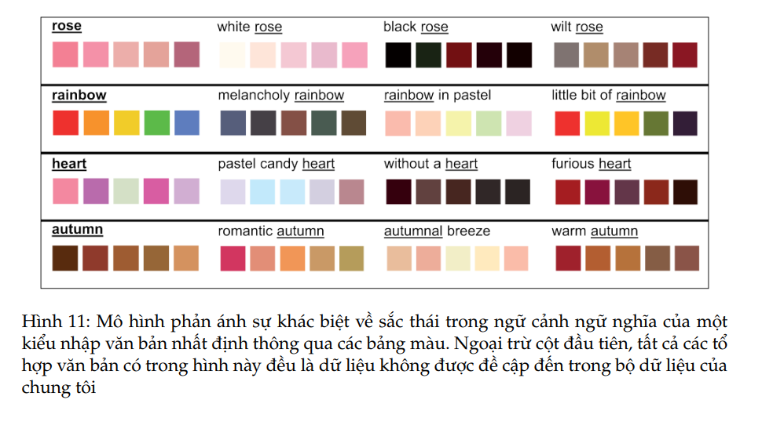
5.1.2 Kết quả từ mô hình tạo bảng màu
Thông qua hình 11, dựa vào 1 từ trong cụm từ trong text input nó sẽ tạo ra các bảng màu, màu sẽ hơi khác so với bảng màu gốc nhưng nó vẫn phù hợp về ngữ cảnh cũng như ngữ nghĩa của text input.

Slide 51
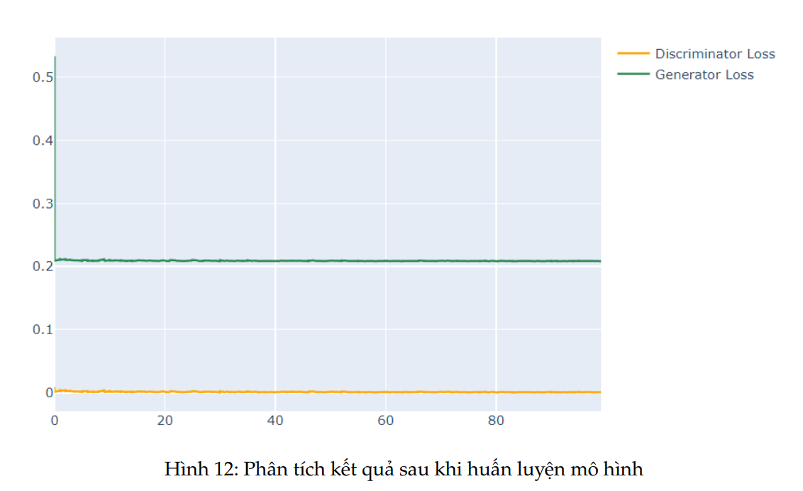
5.1.3 Kết quả từ mô hình PCN
Việc đánh giá việc training dựa trên tập dữ liệu CUB-200-2011, và việc đánh việc testing dựa trên tập dữ liệu ImageNet và hình ảnh từ Graphical Pattern images.

Slide 52
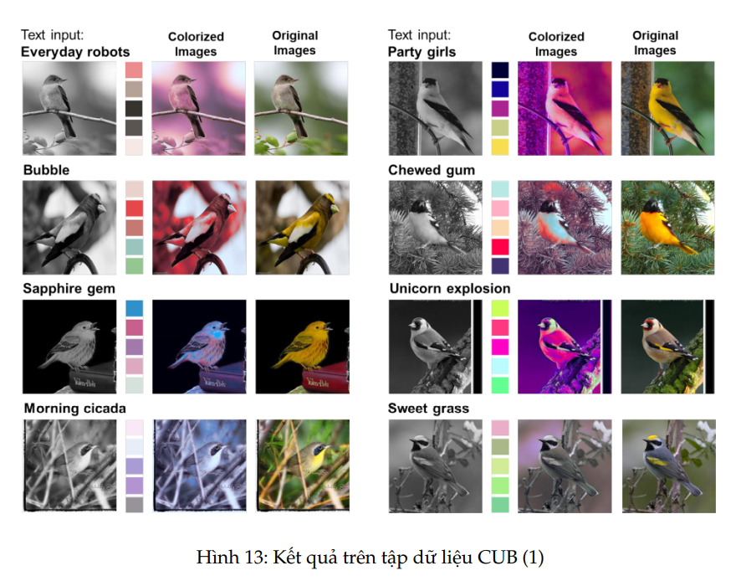
5.1.3 Kết quả từ mô hình PCN

Slide 53
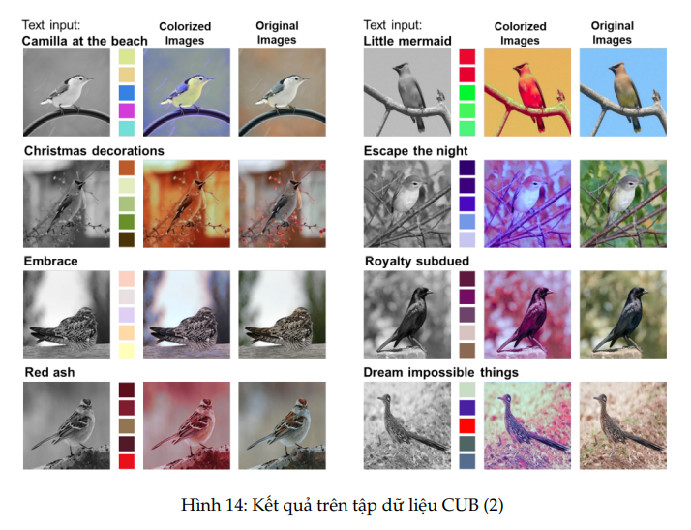
5.1.3 Kết quả từ mô hình PCN

Slide 54
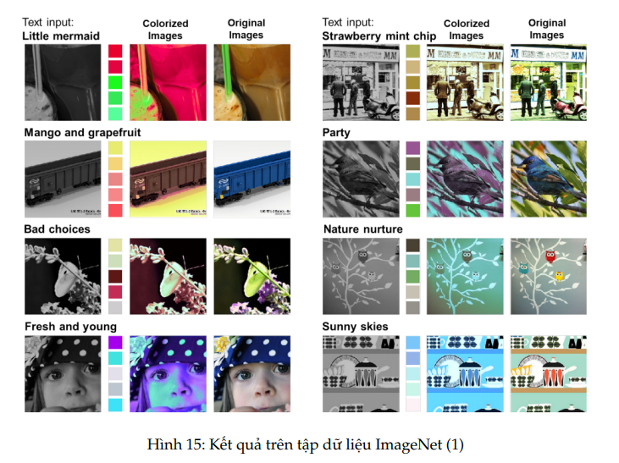
5.1.3 Kết quả từ mô hình PCN

Slide 55
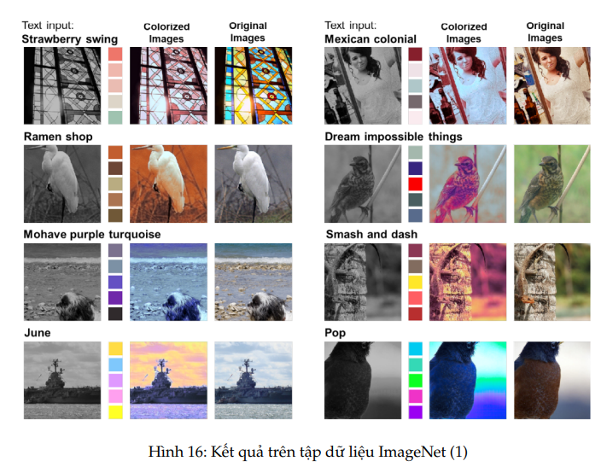
5.1.3 Kết quả từ mô hình PCN

Slide 56
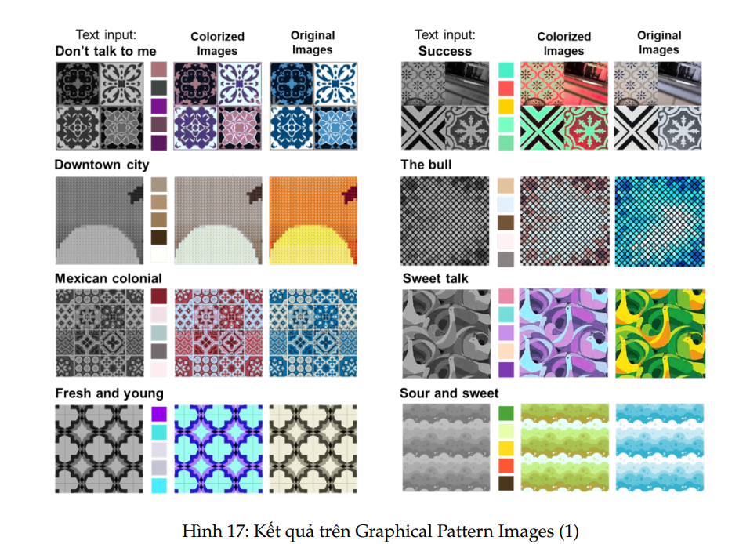
5.1.3 Kết quả từ mô hình PCN

Slide 57
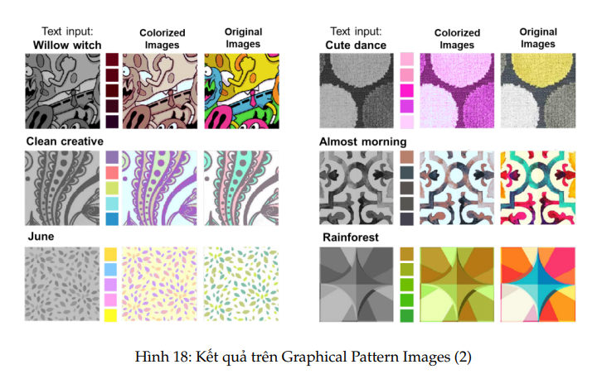
5.1.3 Kết quả từ mô hình PCN

Slide 58
Kết quả trên nhằm khẳng định bảng màu mà mô hình tạo ra có thể áp dụng được cho nhiều hình ảnh có hình dạng và kết cấu đa dạng → bảng màu có thể sử dụng cho nhiều thể loại ảnh khác nhau.

Slide 59
Đánh giá chungthì mô hình TPN của chúng tôi có thể tạo ra bằng màu khá hợp lý từ văn bản đầu vào và có thể kết hợp tính chất đa dạng của màu sắc. Mặc dù đối bảng màu tạo ra có thể không giống với bàng màu từ bộ dữ liệu nhưng nó được coi là hợp lý với văn bản đầu vào.
Kết quả định tính trên mô hình PCN của chúng tôi cũng cho thấy rằng các màu sắc đa dạng trong bảng màu được phản ánh hiệu quả trong kết quả tô màu. Tuy nhiên mô hình tô màu của chúng tôi chưa thực sự cho ảnh có màu sắc tốt nhất dựa trên bảng màu nhưng tổng quát nó hợp lý với bảng màu đưa ra. Hướng phát triển bao gồm mở rộng mô hình của chúng tôi sang phạm vi tác vụ rộng hơn yêu cầu đề xuất màu sắc và tiến hành phân tích chi tiết bộ dữ liệu của chúng tôi.
KẾT LUẬN THUYẾT TRÌNH

Slide 60
THANKS FOR LISTENING!
LÊ THANH PHONG
19475611
LƯU THỊ YẾN NHI
19522491
NGUYỄN VĂN PHÚC NHÂN
19440221
PHAN NGUYỄN MAI PHƯƠNG
19469121

